Slide 1






Детская электронная библиотека (KidsBookHub)
Детская электронная библиотека -
загляни в мир слов вместе с нами!
‹#›

Slide 2


АКТУАЛЬНОСТЬ ПРОЕКТА
Электронная детская библиотека имеет высокую актуальность в современном обществе. Вот некоторые причины, по которым такой проект является актуальным:
Рост популярности электронных книг
Возрастание потребности в образовательных материалах для детей
Безопасность и контроль
Универсальность доступа
Инновационные возможности
Учитывая все эти факторы, стартап детской электронной библиотеки имеет высокую актуальность и потенциал для успеха в современном обществе.

Slide 3

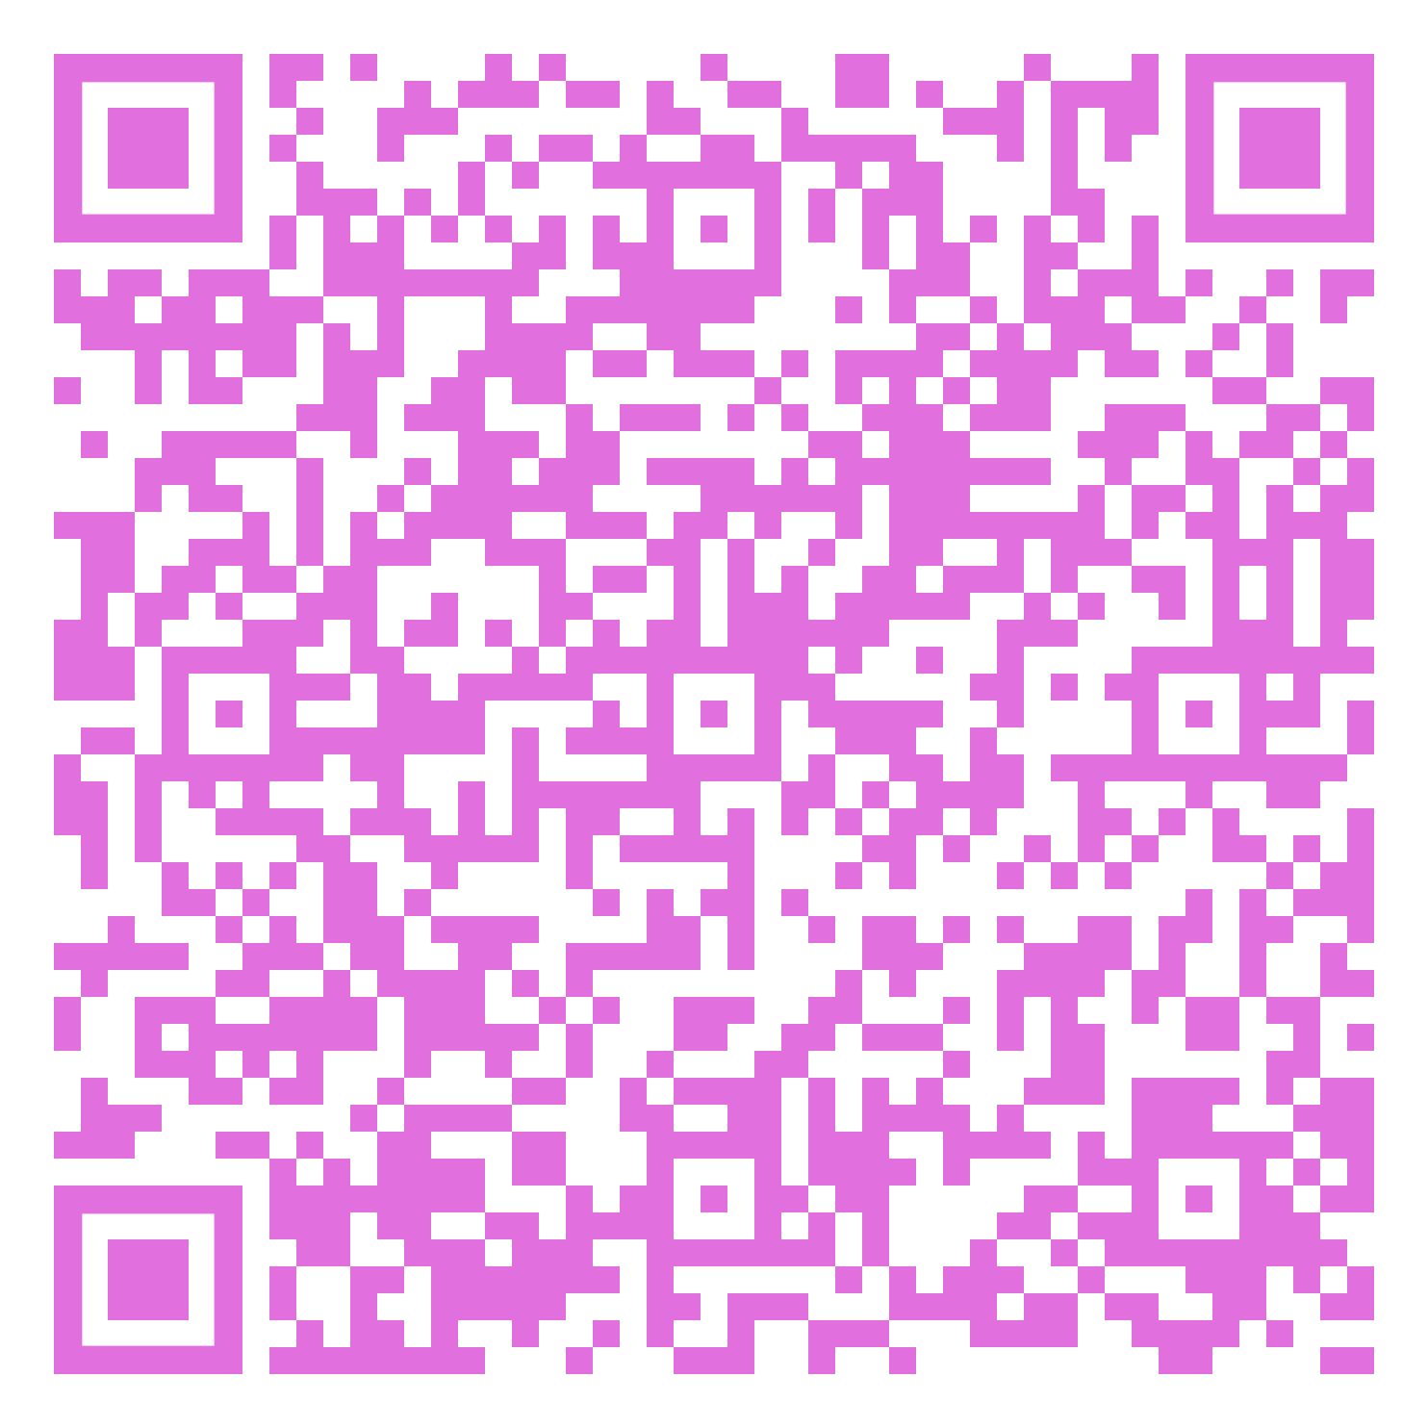
АКТУАЛЬНОСТЬ
В результате исследования читательской грамотности среди детей - Россия заняла 21 место. Ниже приведены результаты обучающихся по видам умений:
1. Умение находить и извлекать информацию | 497/1000
2. Умение интегрировать и интерпретировать информацию | 500/1000
3. Умение осмыслять и оценивать информацию | 497/1000
‹#›

Slide 4

ЦЕЛЕВАЯ АУДИТОРИЯ
Потенциальными клиентами KidsBookHub являются родители детей до 12 лет, которые хотят развить у своих детей интерес к чтению и обеспечить доступ к качественной детской литературе. Для привлечения клиентов KidsBookHub может использовать целевую рекламу в Интернете, поощрение клиентов за рекомендации новых пользователей.Также в будущем планируются проведение партнерских программ с образовательными учреждениями.
‹#›

Slide 5
ПРОБЛЕМА
Одной из основных проблем, из-за которой создается детская электронная библиотека, является недостаток доступа детей к качественной литературе. Проблема труднодоступности бумажных книг может возникать из-за ограниченности доступа к книжным магазинам или к библиотекам, особенно в сельской местности или удаленных регионах. Также сейчас идет отток читателей из библиотек - на 13% среди детей и на 21% среди подростков.
Вторая проблема связана с незаинтересованностью детей в бумажных книгах из-за нарастающей популярности электронных устройств и читалок. Многие дети предпочитают проводить время смартфонами, планшетами и компьютерами, вместо чтения книг. По данным прошлого года во время летних каникул дети читают 3-4 книги, а подростки - всего 1-2, это учитывая обязательную летнюю литературу которая задается в школе. Совсем же не любят читать книги и считают это занятие скучным 20% опрошенных детей, по информации с сайта Яндекс-Дзен.
‹#›

Slide 6

РЕШЕНИЕ
Электронная библиотека позволяет решить проблему, предоставляя доступ к книгам в электронном формате. Дети могут читать книги на компьютере, планшете или смартфоне, независимо от места, времени и физического доступа к традиционным библиотекам. Благодаря этому, дети имеют широкий выбор литературы, могут регулярно читать и обогащать свой словарный запас, развивать познавательные и творческие навыки.
Кроме того, детская электронная библиотека может быть более удобной в использовании и привлекательной для детей. Она может предлагать интерактивные книги с аудио, видео и игровыми элементами, которые делают чтение более интересным и привлекательным для маленьких читателей.
Таким образом, создание детской электронной библиотеки решает проблему ограниченного доступа детей к качественной литературе и предоставляет им возможность читать и учиться, не выходя из дома или школы, а также повысить их интерес к чтению через современные технологии и интерактивные функции..
‹#›

Slide 7
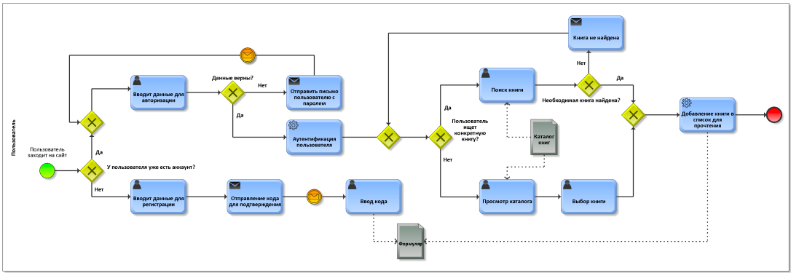
BPMN-модель
‹#›

Slide 8
ЦЕННОСТЬ, ЦЕННОСТНОЕ ПРЕДЛОЖЕНИЕ
Мы, компания WebTriad,
помогаем физическим лицам
в ситуации ограниченного доступа детей к качественной литературе и нежелания читать книги
решать проблему с помощью создания учебно-развлекательного сайта KidsBookHab
и получать ценность в экономии времени и развития детей
‹#›

Slide 9
РЫНОК
Мы работаем на рынке B2C
Наша целевая аудитория оценивается примерно в 7000000 человек
В прошлом году объем рынка электронных книг составил 11% от всего объема книжного рынка России, иными словами 11000000000(11 миллиардов) рублей
Показатель роста на 2022 год составил 34% по сравнению с объемом российского рынка цифровых книг 2021 года
Учитывая рост и анализ рынка прогнозируемый заработок в первый год составит 805000 рублей
‹#›

Slide 10
КОНКУРЕНТЫ
Основные конкуренты для нашего проекта это детские электронные библиотеки, например Национальная электронная детская библиотека, БариюС, Книги детства.рф и т.д.
Онлайн-платформы по продаже и аренде электронных книг, такие как Amazon Kindle или Google Play Books, также могут считаться конкурентами. Эти платформы широко известны и предлагают развлекательные материалы для детей, включая электронные книги.
Сильные стороны: широкий выбор книг, персонализация и рекомендации, удобство использования, интерактивность
Слабые стороны: Потенциальные ограничения доступа к интернету, зависимость от технических проблем, безопасность и приватность
Предложите вашу стратегию, за счет чего вы сможете преодолеть конкурентов или отстроиться от них.
Конкурентные преимущества:
- Большой выбор книг для детей разных возрастов и интересов.
- Персонализированный опыт чтения для каждого ребенка.
- Интерактивные функции, способствующие развитию навыков чтения.
- Возможность общения и обмена мнениями между детьми и родителями.
- Безопасная платформа с контролем доступа к контенту.
‹#›

Slide 11
БИЗНЕС-МОДЕЛЬ
БИЗНЕС-МОДЕЛЬ – мы планируем зарабатывать при помощи продажи книг, партнерства с издательствами, продажи доп. услуг и привлечении спонсоров.
Мы будем делать веб-сайт
Это будет стоить 1500000 рублей
У нас будут покупать книги как на бессрочный период, так и на определенное время, также можно будет приобрести дополнительные услуги, такие как аудиокниги, интерактивные книги или обучающие материалы
Дополнительно мы можем зарабатывать на размещении рекламы на нашем сайте
‹#›

Slide 12
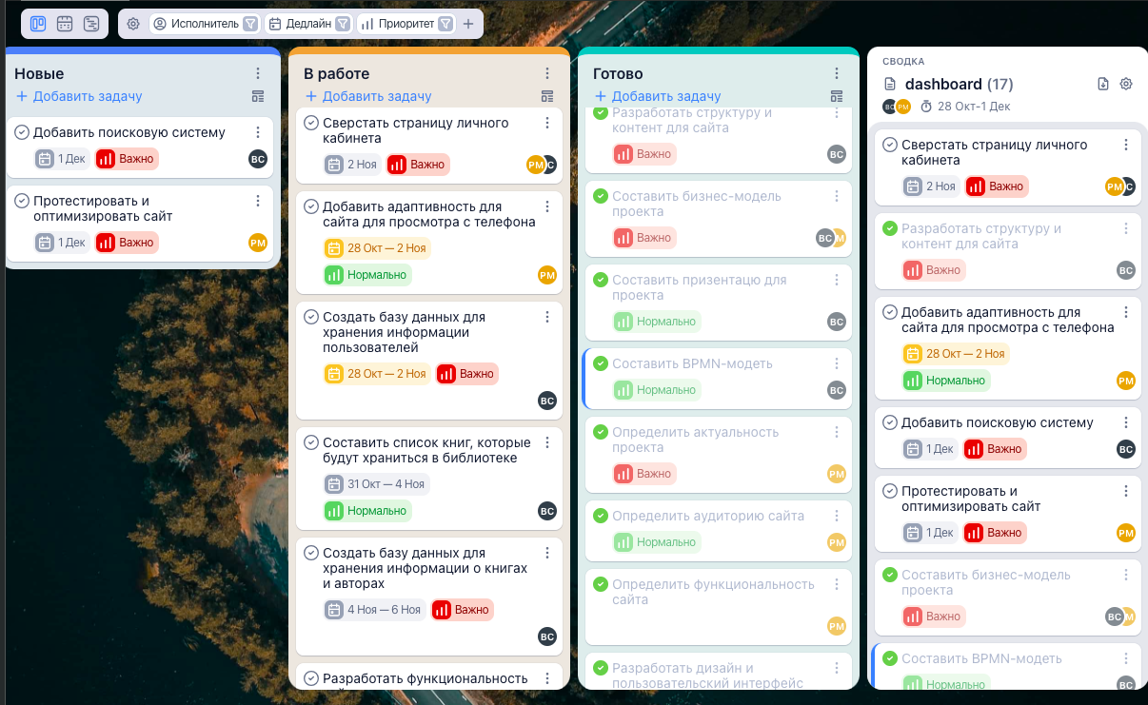
ТЕКУЩИЕ РЕЗУЛЬТАТЫ

Slide 13
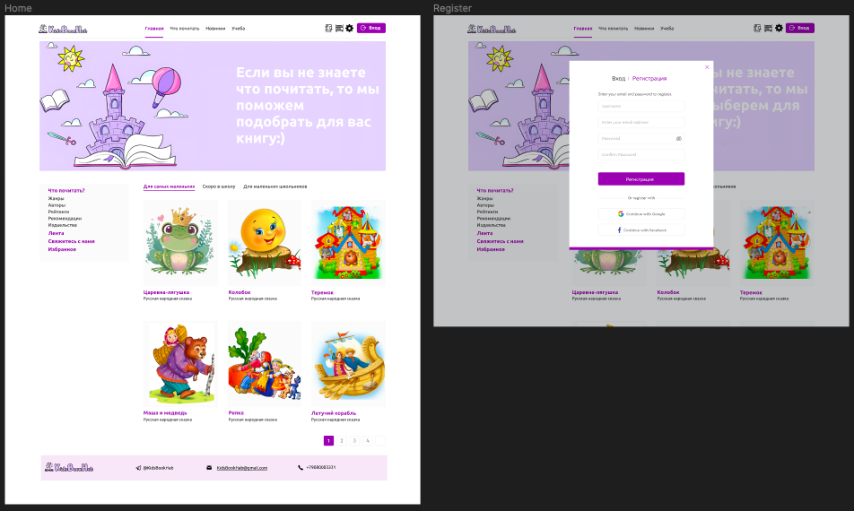
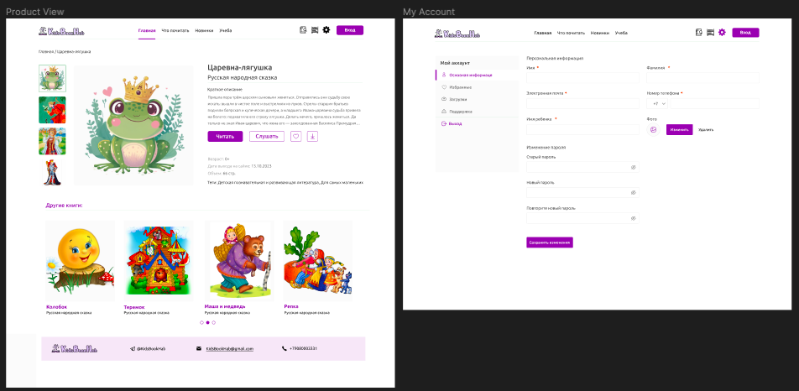
Макеты в Figma

Slide 14
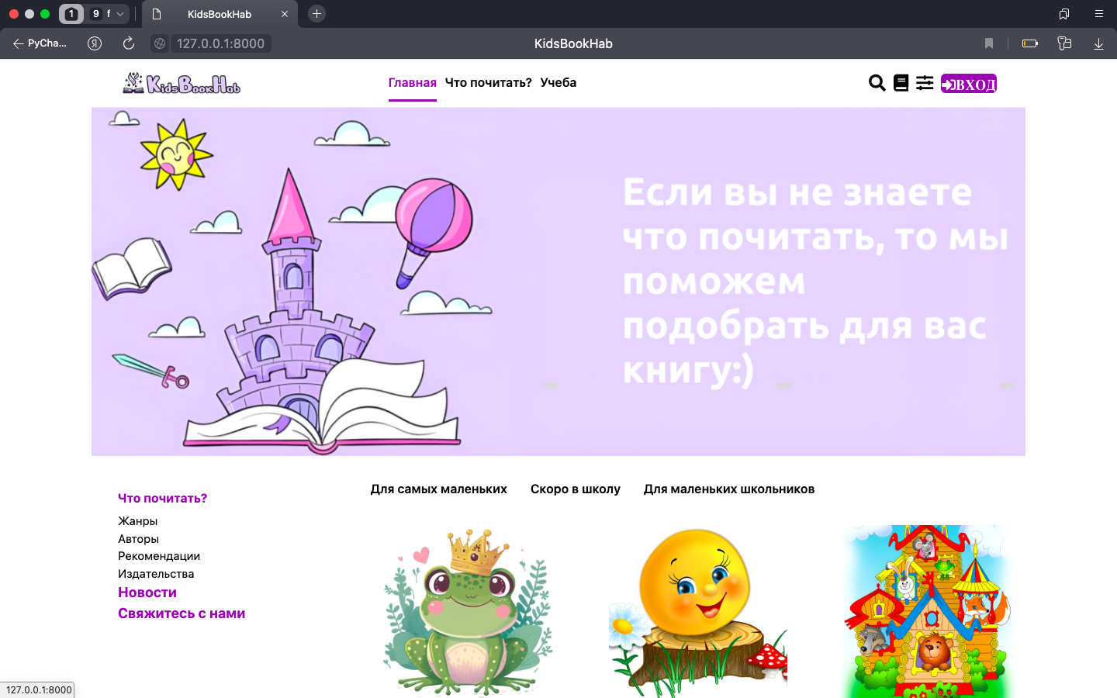
Разработка проекта в PyCharm CE

Slide 15
КОМАНДА СТАРТАПА
РОЛЬ | ФАМИЛИЯ ИМЯ
ЛИДЕР (CEO) | Мулюков Раиль
ТЕХНОЛОГ, РАЗРАБОТЧИК (CTO) | Садияхматова Виктория
МАРКЕТОЛОГ (СMO) | Сергеева Азалия
‹#›

Slide 16

КОНТАКТЫ ЛИДЕРА
Мулюков Раиль
telegram: @nevati0n
контактный телефон:
89506666958
‹#›

